Slide 1
GUIA PARA BILLETAJE Y GARANTIAS NO CONVENCIONALES
Lic. Ernesto León Téllez

Slide 2
CONCEPTO Y CARACTERISTICAS DEL BILLETE
El billete es papel moneda y circula como medio legal de pago. El billete normalmente tiene un valor superior a la moneda metálica y se emplea para que sea más cómodo el pago, el manejo y el transporte
Los billetes están impresos en un papel especial de 100% algodón, cuyo grosor, calidad y textura son fáciles de sentir al tacto. 2. IMPRESIÓN EN ALTO RELIEVE. - Es una impresión con relieve que se siente al tacto y se encuentra en los personajes, textos y los números "200"

Slide 3
ORIGEN DEL BCB Y SU ROL
El Banco Central de Bolivia (BCB) comenzó su historia cuando por Ley del 7 de enero de 1911 se fundó el Banco de la Nación Boliviana, cuyo funcionamiento se reglamentó mediante Decreto del 8 de abril del mismo año.
Es función del Banco Central de Bolivia mantener la estabilidad del poder adquisitivo interno de la moneda, para contribuir al desarrollo económico y social

Slide 4
ATRIBUCIONES DEL BCB
Política monetaria
Al tener la responsabilidad de determinar y ejecutar la política monetaria, el BCB controla y regula la cantidad de dinero circulante en la economía del país.
Emisión de billetes y monedas
El BCB ejerce en forma exclusiva e indelegable la función de emitir la unidad monetaria de Bolivia, “el Boliviano”, en forma de billetes y monedas metálicas
Administración de reservas internacionales
El BCB tiene la atribución de administrar las reservas internacionales, las cuales se consideran inembargables y no pueden ser objeto de medidas precautorias, administrativas ni judiciales

Slide 5
MEDIDAS SEGURIDAD MONEDA BOLIVIANA
Para este acápite contaremos con el uso de la tecnología a fin de podre observar dinámicamente las medidas a tomar como medio de seguridad para la detección de billetes
https://www.bcb.gob.bo/?q=primera-familia-de-billetes
AQUÍ EMPIEZA MIGUEL CON SU PRESENTACION

Slide 6

CANJE Y FRACCIONAMIENTO
Toda EIF esta obligada a canjear billetes deteriorados y/o mutilados, siempre que estos conserven claramente sus dos firmas y al menos un numero de serie, sin importar que los mismos se encuentren partidos en el sector de las firmas y/o números de serie, siempre y cuando estos elementos estén completos y formen parte del mismo billete.

Slide 7
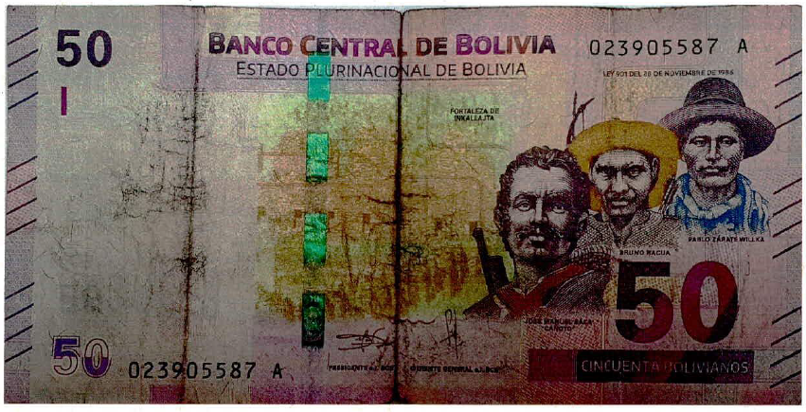

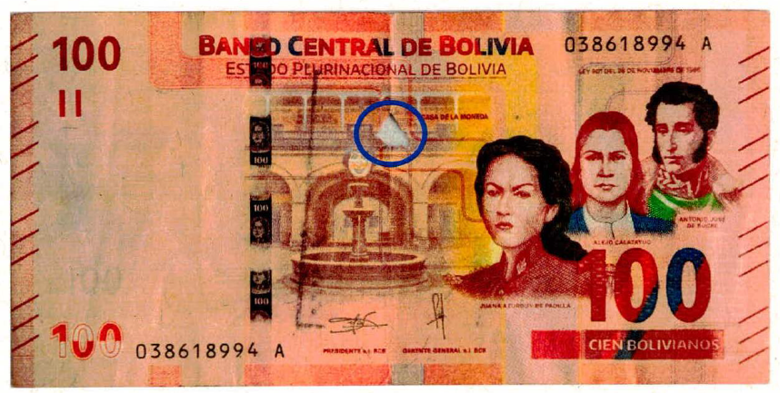
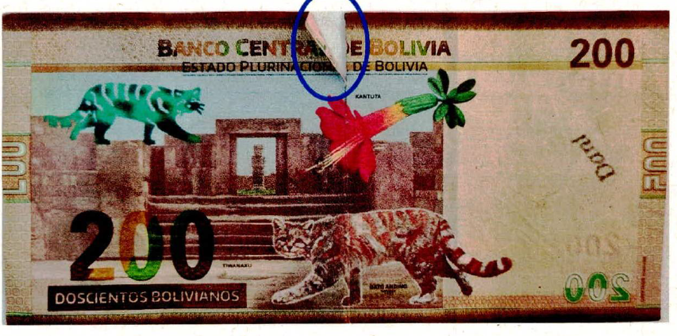
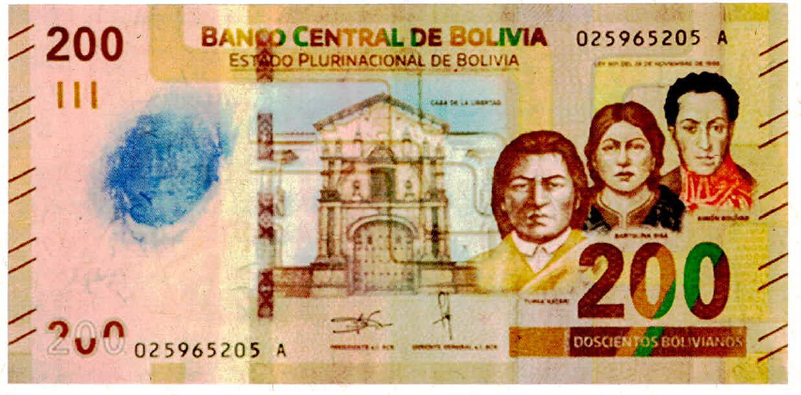
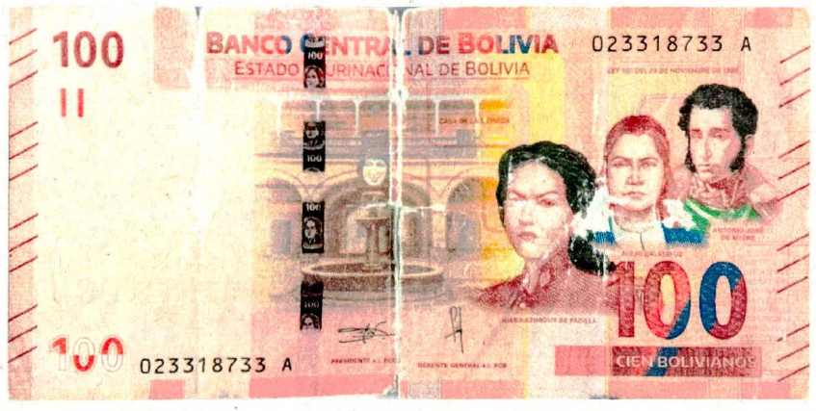
EJEMPLOS BILLETES DETERIORADOS

Slide 8
MEDIDAS SEGURIDAD EN DOLARES
Palpar el billete, sentir un aspereza en el material del billete es un primera buena señal. Si es muy suave o mas bien resbaladizo podría ser una señal de atención
Mover el billete, ya que con este movimiento ciertos elementos debería cambiar de color generalmente se ve en la numeración del billete
Mira el billete a contra luz para ver la marca de agua y el cintillo de seguridad que debería aparecer em ambos lados del billete
Los billetes nuevos tienen una banda de seguridad en 3d que permite ver varios números 100 que al moverse se transforman en campanas
También tomar en cuenta las fibras rojas y azules que se presentan en el mismo lugar que la marca de agua
Una prueba de seguridad extra es que con una lupa y alrededor de la marca de agua debería estar escrito “USA 100 ONE HUNDRED USA

Slide 9
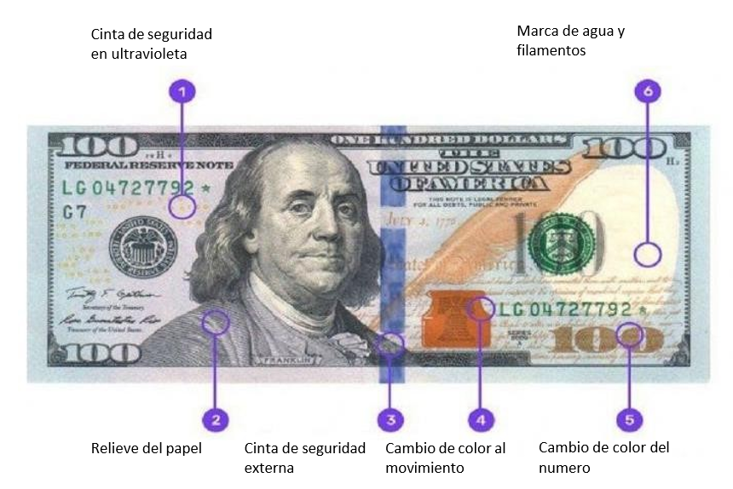
MEDIDAS SEGURIDAD EN DOLARES

Slide 10
GARANTIAS NO CONVENCIONALES
MARCO NORMATIVO
Ley Nro. 393 de Servicios Financieros promulgada en 2013.
Capitulo VII: Servicios Financieros Para El Desarrollo Económico y Social.
Sección I: Financiamiento Para El Desarrollo Productivo
Articulo 99: Garantías No Convencionales

Slide 11
INTRODUCCION
¿Cuál es la diferencia entre garantías reales y garantías no convencionales?
Las garantías reales son los medios tradicionales que se utilizan para garantizar los préstamos, por ejemplo, para un préstamo para la compra de una vivienda la garantía será la hipoteca de la misma vivienda.
Las garantías no convencionales están dirigidas a facilitar la obtención de créditos del sector productivo, así el cliente puede presentar como garantía los papeles de propiedad de un terreno en el área rural, los productos elaborados por el cliente. Las garantías convencionales pasarán por un proceso de evaluación, valoración y registro correspondiente.

Slide 12
TIPOS DE GARANTIAS
GARANTIA PERSONAL
GARANTIAS REALES
GARANTIAS NO CONVENCIONALES

Slide 13
TIPOS DE GARANTIAS
GARANTIA PERSONAL
Es cuando una persona física garantiza el cumplimiento de una obligación de pago de otra persona que es el prestatario. El garante debe ser una persona con solvencia que permita la cancelación del crédito en caso de que el prestatario entre en mora.
GARANTIAS REALES
Son aquellas garantías que en caso de ser necesario pueden convertirse con relativa facilidad en liquidas.
GARANTIAS NO CONVENCIONALES
Son garantías diferentes a las que normalmente se usan y se utilizan para financiar actividades productivas, rurales y no rurales

Slide 14
GARANTIAS NO CONVENCIONALES
¿Cómo funcionan?
La entidad financiera valora la garantía no convencional que presenta el cliente. Una vez concluido el proceso de valoración, la entidad financiera solicita al Banco de Desarrollo Productivo (BDP) la aceptación de dicha valoración.
En caso de que la entidad financiera no cuente con tecnología crediticia para realizar la valoración de este tipo de garantías, puede acudir al BDP para que éste las valore y emita un “Certificado de Valoración”.
Si la valoración es positiva, se procederá con el registro e inscripción de la garantía dentro del “sistema de registro de garantías no convencionales”. Esta valoración de las garantías no convencionales tiene validez únicamente para el crédito que garantiza.

Slide 15
TIPOS DE GARANTIAS NO CONVENCIONALES
Fondos de Garantía
Seguro Agrario
Documentos en Custodia de Bienes Inmuebles y Predios Rurales
Maquinaria sujeta o no a registro con o sin desplazamiento
Contratos o documentos de compromisos de venta a futuro en el mercado interno o para exportación
Avales o certificaciones de organismos comunitarios y organizaciones territoriales
Productos almacenados en recintos propios o alquilados
Garantías de Semovientes
Propiedad intelectual registrada

Slide 16

FONDOS DE GARANTÍA
Garantía de cobertura de una forma total o parcial el capital de una operación de crédito

Slide 17
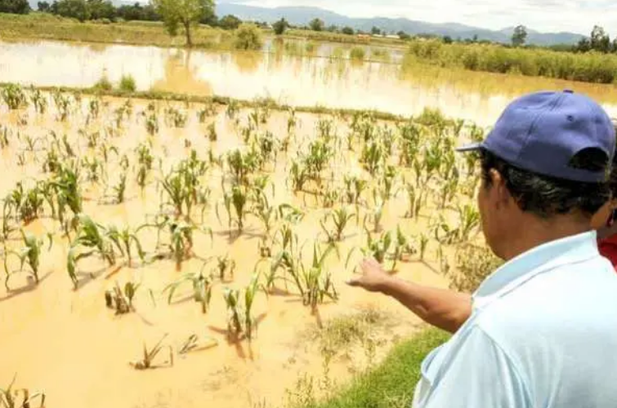
SEGURO AGRARIO
Tiene por objeto la protección de la producción agropecuaria del prestatario frente a adversidades climáticas y otros problemas que no pueden ser controlados por el productor.

Slide 18

DOCUMENTOS EN CUSTODIA DE BIENES INMUEBLES Y PREDIOS RURALES
El prestatario respalda el compromiso de pago del préstamo con la entrega en calidad de custodia de los documentos de bienes inmuebles y predios suyos o de terceros

Slide 19

MAQUINARIA SUJETA O NO A REGISTRO CON O SIN DESPLAZAMIENTO
El sujeto de crédito respalda el compromiso de devolución con activos no sujetos a registro del derecho propietario con o sin desplazamiento. Los activos deben ser utilizados en la actividad económica.

Slide 20

CONTRATOS O DOCUMENTOS DE COMPROMISOS DE VENTA A FUTURO EN EL MERCADO INTERNO O PARA EXPORTACIÓN
Documento de compromiso de venta entre el sujeto de crédito y un comprador

Slide 21

AVALES O CERTIFICACIONES DE ORGANISMOS COMUNITARIOS Y ORGANIZACIONES TERRITORIALES
Garantía mediante el cual los documentos emitidos por los organismos comunitarios con personería jurídica, que evidencien la calidad de miembro del sujeto de crédito, estos se instrumentan en el marco de un convenio suscrito de la entidad supervisada con estos organismos.

Slide 22
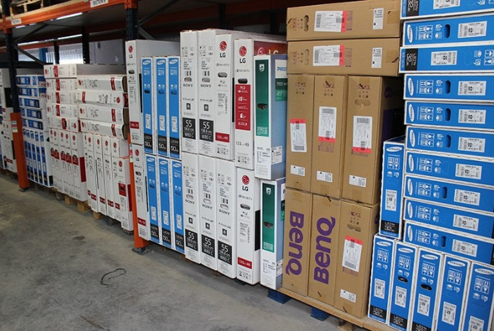
PRODUCTOS ALMACENADOS EN RECINTOS PROPIOS O ALQUILADOS
Garantía estructurada en función de una prenda o producto con desplazamiento, la cual es custodiada por el receptor

Slide 23
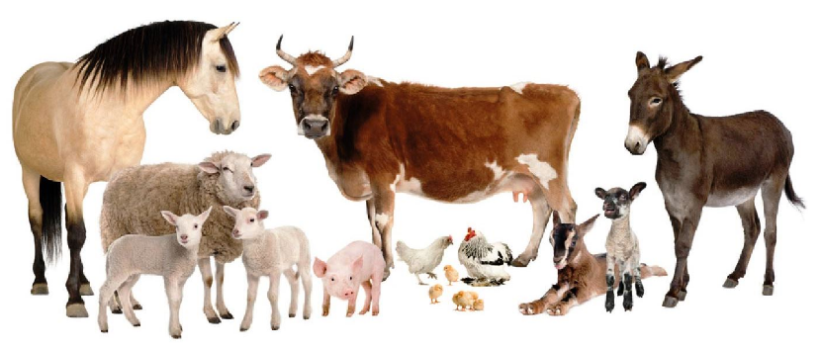
GARANTÍAS DE SEMOVIENTES
Garantía estructurada en función de una sin desplazamiento de semoviente, se debe presentar la certificación de marca, señal o carimbo correspondiente.

Slide 24

PROPIEDAD INTELECTUAL REGISTRADA
Garantía estructurada con las creaciones de la mente humana tales como obras literarias, invenciones, símbolos, marcas registradas en el SENAPI.

Slide 25
GRACIAS POR SU ATENCION

